Slide 1
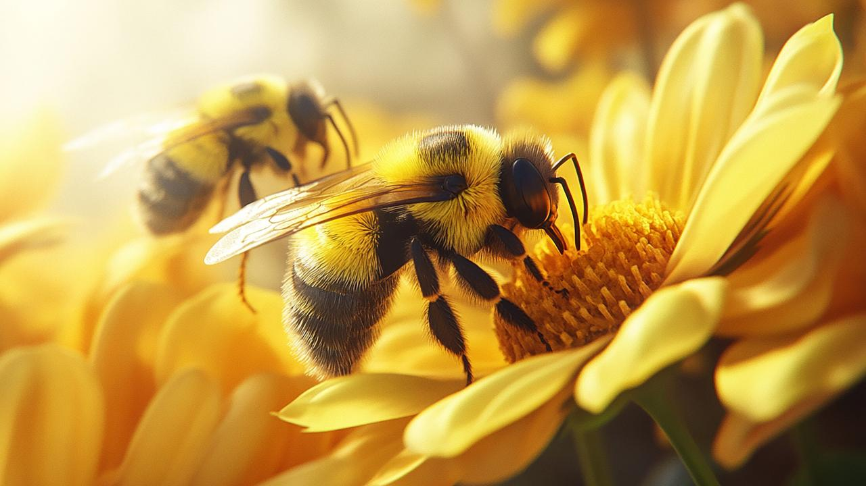


BeeMelody
Berna ÇAKIR
04.12.2025

Slide 2

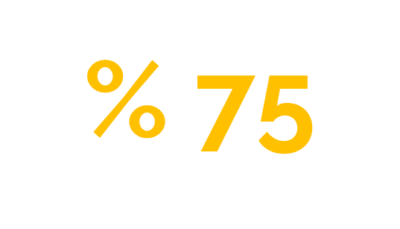

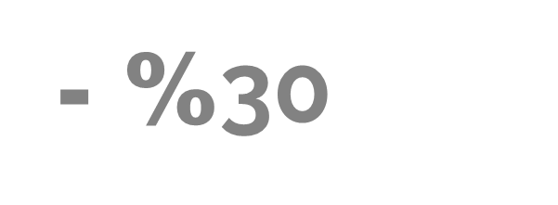
PROBLEM TANIMI
Notes:
Arıları hepimiz biliyoruz. .
Kendileri, doğanın en küçük ama en etkili işçilerinden biri.
Yediğimiz birçok şey meyveler, sebzeler büyük ölçüde onların yaptığı tozlaşmaya bağlıdır.
Dünya genelinde 100’den fazla bitki türü doğrudan arıların emeğiyle çoğalıyor.
Eğer arılar kaybolursa, gıdalarımızın yaklaşık %75’ini kaybediyoruz.
Bugün dünya genelinde yılda 1,6 milyon ton bal üretiliyor.
Ama bu yalnızca bal demek değil; arılar, ekosistemin görünmeyen motoru.
Ancak son 20 yılda arı popülasyonları yaklaşık %30 oranında azaldı.
Pestisit kullanımı, iklim değişikliği ve kovan hastalıkları,
bu küçük canlıların yaşam döngüsünü ciddi biçimde tehdit ediyor.
Bu durum sadece doğanın değil, insanlığın da alarm zili.
Çünkü arılar olmadan yalnızca tarlalar değil,
yaşamın kendisi de sessizleşmeye başlar.”

Slide 3
ÇÖZÜM: BeeMelody
BeeMelody, arıların seslerinden ve görüntülerinden yola çıkarak kovanın sağlık durumunu analiz eden bir yapay zekâ sistemidir.
Notes:
Arıları hepimiz biliyoruz. .
Kendileri, doğanın en küçük ama en etkili işçilerinden biri.
Yediğimiz birçok şey meyveler, sebzeler büyük ölçüde onların yaptığı tozlaşmaya bağlıdır.
Dünya genelinde 100’den fazla bitki türü doğrudan arıların emeğiyle çoğalıyor.
Eğer arılar kaybolursa, gıdalarımızın yaklaşık %75’ini kaybediyoruz.
Bugün dünya genelinde yılda 1,6 milyon ton bal üretiliyor.
Ama bu yalnızca bal demek değil; arılar, ekosistemin görünmeyen motoru.
Ancak son 20 yılda arı popülasyonları yaklaşık %30 oranında azaldı.
Pestisit kullanımı, iklim değişikliği ve kovan hastalıkları,
bu küçük canlıların yaşam döngüsünü ciddi biçimde tehdit ediyor.
Bu durum sadece doğanın değil, insanlığın da alarm zili.
Çünkü arılar olmadan yalnızca tarlalar değil,
yaşamın kendisi de sessizleşmeye başlar.”
“Tüm bu sorunlardan yola çıkarak, biz BeeMelody projesini geliştirdik.
BeeMelody, arıların seslerinden ve görüntülerinden yola çıkarak
kovanın sağlık durumunu analiz eden bir yapay zekâ sistemidir.
Projemizin amacı basit ama etkili:
Arıların sesindeki değişimleri ve görsel belirtilerini erken fark edip,
hastalıkları ya da kraliçe arı sorunlarını henüz yayılmadan önce tespit etmek.

Slide 4




PROJEDEN BEKLENİLENLER
Kolay Arıcılık
Kovan sağlığı
Arı ölümlerini azaltmak
Üretim verimini arttırmak

Slide 5



Hangi Amaçlara Hizmet Ediyor?
Notes:
Arıların sağlığını koruyarak tarımsal üretkenliği artırır,tozlaşmanın devamını sağlar ve gıda güvenliğini destekler.
Veriye dayalı arıcılık ile atık ve kayıpların önlenmesi
Arıların korunması, biyoçeşitliliğin sürdürülmesi için hayati öneme sahiptir.

Slide 6
VERİ SETİ
Kaggle
- Honey Bee Annotated Images Dataset
Kaggle
- Smart Bee Colony Monitor: Clips of Beehive Sounds
Etiketler (sınıflar):
Hive being robbed
Healthy
Few Varroa / Hive beetles
Ant problems
Missing queen
Varroa + Small hive beetles
Etiketler (sınıflar):
Queen present
not present
rejected
newly accepted

Slide 7
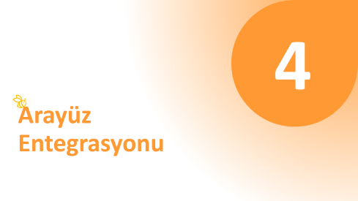
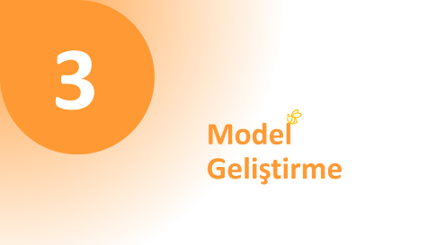
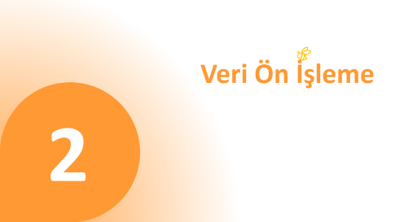
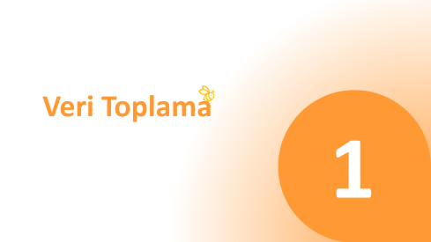
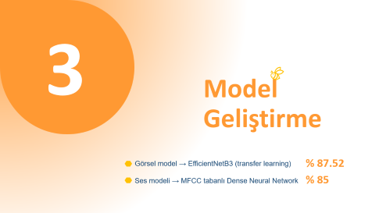
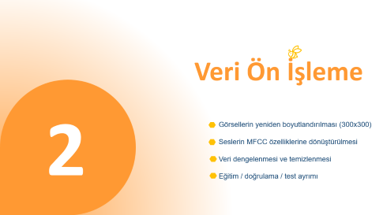
METODOLOJİ

Slide 8
Veri Toplama
1

Slide 9
Veri Ön İşleme
2
Görsellerin yeniden boyutlandırılması (300x300)
Seslerin MFCC özelliklerine dönüştürülmesi
Veri dengelenmesi ve temizlenmesi
Eğitim / doğrulama / test ayrımı

Slide 10
3
Model Geliştirme
Görsel model → EfficientNetB3 (transfer learning)
Ses modeli → MFCC tabanlı Dense Neural Network
% 87.52
% 85

Slide 11
4
Arayüz Entegrasyonu

Slide 12
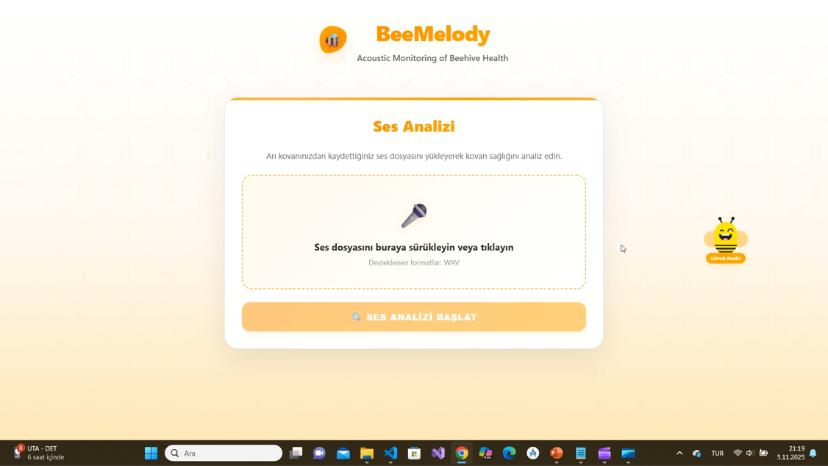
UYGULAMA

Slide 13
GELECEK HEDEFLER
IoT tabanlı sensörler ile canlı kovan takibi
Kovanın hem ses hem de sıcaklık/nem parametrelerini izleyen hibrit sistem
Çiftçilere ve arıcılara mobil bildirim sistemi

Slide 14
DİNLEDİĞİNİZ İÇİN TEŞEKKÜRLER

